Slide 1








DỰ ÁN CỘNG ĐỒNG 12. BỘ SÁCH CÁNH DIỀU
BÀI 9:VĂN BẢN THÔNG TIN
VIẾT: VIẾT BÀI PHÁT BIỂU TRONG LỄ PHÁT ….
Giáo viên soạn: Nguyễn Thị Thủy – Trường THPT Trần Quốc Toản
SĐT: 0334.654.406, gmail: ngthithuytqt@gmail.com
Giáo viên phản biện: Vũ Thị Huần – trường THPT Gia Lộc II,
SĐT: 0383.499.123
Gmail: Cobehaycuoi2988@gmail.com

Slide 2

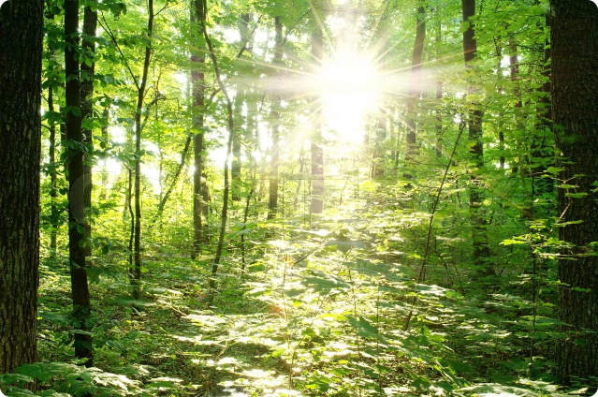

GV cho học sinh xem 1 đoạn video về một bài phát biểu và yêu cầu học sinh nhận xét.
https://youtu.be/FPXl1HxcBq0?si=UITghCS1xesIvFnp
Bài phát biểu này được viết để hưởng ứng và ủng hộ hoạt động bảo vệ môi trường. Bài phát biểu sẽ trình bày thực trạng ô nhiễm môi trường và ý nghĩa của hoạt động bảo vệ môi trường.

Slide 3

Bài 9: VĂN BẢN
THÔNG TIN TỔNG HỢP
VIẾT BÀI PHÁT BIỂU TRONG LỄ PHÁT ĐỘNG MỘT PHONG TRÀO HOẶC MỘT HOẠT ĐỘNG XÃ HỘI

Slide 4

I. ĐỊNH HƯỚNG

Slide 5




BÀI 9: VĂN BẢN THÔNG TIN TỔNG HỢP
THẢO LUẬN THEO CẶP ĐÔI
Nhiệm vụ 1: Bài phát biểu là gì? Bài phát biểu trong buổi lễ phát động một phong trào hay một hoạt động xã hội là gì?
Nhiệm vụ 2: Để viết bài phát biểu trong buổi lễ phát động một phong trào hay một hoạt động xã hội, cần lưu ý gì?

Slide 6


I. ĐỊNH HƯỚNG
1. Nhận biết dạng bài
- Bài phát biểu là bài trình bày ý kiến của người nói một cách trang trọng trong hoàn cảnh cụ thể, thường là trong các sự kiện đặc biệt dạng văn bản phổ biến, được sử dụng trong nhiều lĩnh vực với nhiều mục đích khác nhau. Tuỳ của sự kiện mà bài phát biểu sẽ được viết theo những cách nhất định.
- Bài phát biểu trong buổi lễ phát động một phong trào hay một hoạt động xã hội là bài trình bày để hưởng ứng, ủng hộ mục đích và nội dung của phong trào hay hoạt động xã hội đó.

Slide 7
I. ĐỊNH HƯỚNG
1. Nhận biết dạng bài
2. Xác định kĩ năng: cần lưu ý:
- Tìm hiểu thời gian, địa điểm, mục đích, nội dung chính của buổi lễ ấy.
- Xác định và tìm hiểu về người nghe (lứa tuổi, nghề nghiệp, trình độ, nguyện vọng,…)
- Xác định bố cục của bài phát biểu (có mở đầu, nội dung chính và kết thúc); lựa chọn và sắp xếp nội dung phát biểu theo bố cục đã lựa chọn. Nội dung phát biểu cần đúng trọng tâm, rõ ràng, mạch lạc.
- Lựa chọn từ ngữ, các phương tiện hỗ trợ (tranh, ảnh, đoạn phim ngắn,…) để làm nổi bật thông điệp mà em muốn truyền đạt.

Slide 8

II. Thực hành viết bài

Slide 9
II. Thực hành viết bài

Slide 10
Bài phát biểu về hoạt động bảo vệ môi trường
Bài phát biểu này được viết để hưởng ứng và ủng hộ hoạt động bảo vệ môi trường. Bài phát biểu sẽ trình bày thực trạng ô nhiễm môi trường và ý nghĩa của hoạt động bảo vệ môi trường.

Slide 11


Chuẩn bị bài phát biểu
1
Xác định thời gian, địa điểm
Xác định thời gian và địa điểm cụ thể để phát biểu.
2
Xác định nội dung chính
Xác định nội dung chính của bài phát biểu, bao gồm các điểm cần nhấn mạnh.
3
Xác định đối tượng nghe
Xác định đối tượng nghe để điều chỉnh nội dung và cách thức trình bày cho phù hợp.
4
Chuẩn bị phương tiện hỗ trợ
Chuẩn bị máy tính, tranh ảnh, video để hỗ trợ cho bài phát biểu.

Slide 12


Tìm ý và lập dàn ý
1
Lí do tham gia buổi lễ
Nêu rõ lý do tham gia buổi lễ phát động hoạt động bảo vệ môi trường.
2
Cảm xúc của bản thân
Chia sẻ cảm xúc của bản thân về hoạt động bảo vệ môi trường.
3
Nguyên nhân tham gia
Nêu rõ nguyên nhân tham gia buổi lễ phát động.
4
Ý nghĩa của hoạt động
Nêu bật ý nghĩa của hoạt động bảo vệ môi trường.

Slide 13
Dàn ý chi tiết
Phần mở đầu
Trình bày vấn đề
Phần kết luận
Giới thiệu bản thân, lý do phát biểu và chủ đề.
Nêu thực trạng ô nhiễm môi trường và ý nghĩa của hoạt động bảo vệ môi trường.
Tóm tắt những điểm chính, nêu hành động hoặc suy nghĩ của bản thân, lời chào, cảm ơn.

Slide 14




Rèn luyện kĩ năng viết
Khái niệm
Bình luận là nêu nhận xét, đánh giá về sự đúng sai, thật giả, hay dở…của các hiện tượng đời sống hoặc trong văn học.
Tác dụng
Khẳng định cái đúng, tốt….phê bình cái sai, xấu… nhằm làm cho xã hội phát triển.
Lưu ý
Xác định đối tượng cần bình luận và trình bày các đặc điểm của đối tượng đó.

Slide 15

Luyện tập viết bài bình luận
Xác định đối tượng
Nêu ý kiến bình luận
Xác định đối tượng cần bình luận là thực trạng ô nhiễm môi trường tại địa phương.
Chỉ ra cái đúng, sai; Tốt xấu; Hay dở; xem xét vấn đề trên nhiều mặt; vận dụng kết hợp nhiều thao tác lập luận.

Slide 16


Bài phát biểu mẫu
Kính thưa quý vị đại biểu,
Thưa các bạn đoàn viên thanh niên,
Hôm nay, tôi rất vinh dự được đại diện cho đoàn thanh niên…
để phát biểu tại buổi lễ phát động phong trào bảo vệ môi trường.
Như chúng ta đã biết,
môi trường đang bị ô nhiễm nghiêm trọng do rác thải, khí thải, nước thải…
Hoạt động bảo vệ môi trường là trách nhiệm của mỗi người,
góp phần xây dựng một môi trường sống trong lành, an toàn và bền vững.
Tôi tin tưởng rằng,
với tinh thần nhiệt huyết và trách nhiệm, chúng ta sẽ cùng nhau chung tay bảo vệ môi trường.

Slide 17


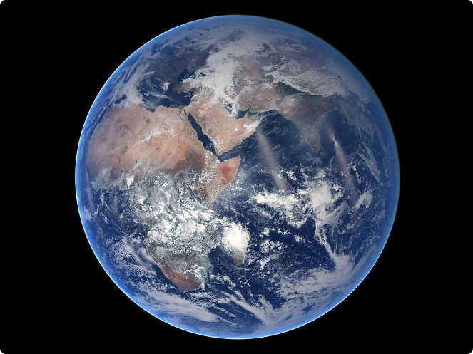



Kết luận
Bảo vệ môi trường
Bảo vệ môi trường là trách nhiệm của mỗi người.
Giữ gìn môi trường
Hãy chung tay giữ gìn môi trường xanh, sạch, đẹp.
Tái chế rác thải
Tái chế rác thải để giảm thiểu ô nhiễm môi trường.
Tiết kiệm nước
Tiết kiệm nước để bảo vệ nguồn nước sạch.

